Slide 1

7 февраля 2018
Соловейчиковские чтения
Педагогика для всех
2
Встреча 2
Обсуждение книги Симона Соловейчика
«Педагогика для всех», книга 1, глава 1, параграфы с 11 по 39
Notes:
Введение

Slide 2
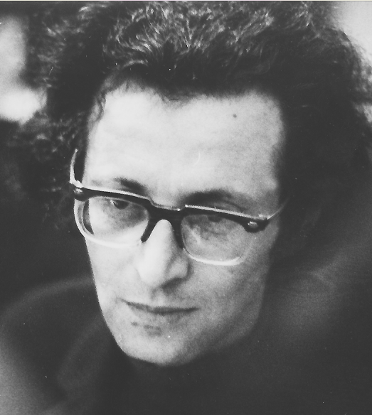
Воспитание зависит от трех переменных:
взрослые, дети и отношения между ними.
Это задача с тремя неизвестными из трех!
Notes:
Введение

Slide 3
Педагогика для всех
Книга первая
Человек для человека
Глава 1: Цели воспитания
Глава 2: Условия воспитания
Глава 3: Средства воспитания
Книга вторая
Человек в человеке
Глава 1: Воспитание сердца
Глава 2: Воспитание духа
Глава 3: Воспитание ума
Книга третья
Человек и человек
Глава 1: Воспитание общением
Глава 2: Воспитание сотрудничеством
Глава 3: Воспитание сотворчеством
Notes:
Введение

Slide 4
Симон Соловейчик. Педагогика для всех
Книга 1. Человек для человека
Глава 1. Цели воспитания
Вся книга представляет собой ответ на простейший с виду вопрос: как вырастить самостоятельного человека?
Notes:
Введение. Стр. 33

Slide 5
Симон Соловейчик. Педагогика для всех
Книга 1. Человек для человека
Глава 1. Цели воспитания
Запреты природы нам понятны, запреты педагогики оскорбляют нас. Как так? Я взрослый, я все могу, а с этим мальчишкой я не могу справиться? Не может этого быть!
Notes:
Шаг 1 // Стр. 40

Slide 6
Симон Соловейчик. Педагогика для всех
Книга 1. Человек для человека
Глава 1. Цели воспитания
Невозможно воспитать добрых, честных, отзывчивых и чутких детей, не веря в силу любви и правды.
Notes:
Шаг 1 // Стр. 41

Slide 7
Симон Соловейчик. Педагогика для всех
Книга 1. Человек для человека
Глава 1. Цели воспитания
Как вырастить хороших людей в дурных обстоятельствах?
Notes:
Шаг 2 // Стр. 37

Slide 8
Симон Соловейчик. Педагогика для всех
Книга 1. Человек для человека
Глава 1. Цели воспитания
Трудно держать в уме множество воспитательных целей, все равно не удержишь. Если наши дети будут совестливы и добры, этого достаточно, все остальное приложится.
Notes:
Шаг 2 // Стр. 38

Slide 9
Симон Соловейчик. Педагогика для всех
Книга 1. Человек для человека
Глава 1. Цели воспитания
Нужно стараться создать более правильный образ Ребенка и развить свою воспитательную силу.
Этим двум задачам, в сущности, и служит педагогика — наука об искусстве воспитания детей.
Notes:
Шаг 3 // Стр. 78

Slide 10
Симон Соловейчик. Педагогика для всех
Книга 1. Человек для человека
Глава 1. Цели воспитания
Отметим первое и, видимо, общее свойство всех духовных процессов: здесь противоречия не имеют разрешения. Выбрать «то» или «это» нельзя, должно быть сразу и то и это.
Notes:
Шаг 4 // Стр. 74

Slide 11
Симон Соловейчик. Педагогика для всех
Книга 1. Человек для человека
Глава 1. Цели воспитания
Без высоких слов – совесть, правда, честь, свобода, сердце, радость, счастье, красота, добро, вера, надежда, любовь, справедливость, нравственность, долг, дух, душа и духовность – нам не справиться с детьми. В высоких словах может содержаться ложь, но без них все оборачивается ложью неминуемо.
Notes:
Шаг 5 // стр. 33

Slide 12
Симон Соловейчик. Педагогика для всех
Книга 1. Человек для человека
Глава 1. Цели воспитания
Говорится: видимо-невидимо...
В воспитании детей всё видимо — и невидимо. Но пока мы пытаемся рассуждать и действовать на уровне видимого, ничего не получается, и мы даже не можем понять отчего.
Notes:
Шаг 5 // Стр. 34

Slide 13
Симон Соловейчик. Педагогика для всех
Книга 1. Человек для человека
Глава 1. Цели воспитания
Займемся непривычными нам явлениями, невидимыми, на уровне высоких слов. От них, а не от чего-нибудь другого зависит успех видимого воспитания.
Notes:
Шаг 5 // стр. 34

Slide 14
Симон Соловейчик. Педагогика для всех
Книга 1. Человек для человека
Глава 1. Цели воспитания
Ты не лучше всех, ты не хуже всех, ты
мой любимый. Иди в школу, и пусть она тебе будет в радость, а я буду ждать и думать о тебе. Дорогу переходи внимательно, не торопись!
Notes:
Шаг 6 // стр. 38

Slide 15
Симон Соловейчик. Педагогика для всех
Книга 1. Человек для человека
Глава 1. Цели воспитания
Две трудные проблемы у воспитателя:
первая: как вырастить доброго и честного, правдивого человека;
вторая: когда вырастишь доброго и правдивого человека, то как ему жить?
Notes:
Шаг 7 // стр. 72

Slide 16
Симон Соловейчик. Педагогика для всех
Книга 1. Человек для человека
Глава 1. Цели воспитания
В нравственной жизни все, что удобно, то скорее всего ложно…
Notes:
Шаг 7 // стр. 72

Slide 17
Симон Соловейчик. Педагогика для всех
Книга 1. Человек для человека
Глава 1. Цели воспитания
Как воспитывать детей?
Каждую минуту и всей душой желайте им счастья сейчас и в будущем – этого достаточно!
Notes:
Шаг 8 // стр. 43

Slide 18
Симон Соловейчик. Педагогика для всех
Книга 1. Человек для человека
Глава 1. Цели воспитания
Лишь то воспитание прочно, которое приучает ребенка быть самим собой. Быть, а не казаться.
Notes:
Шаг 9 // стр. 72

Slide 19
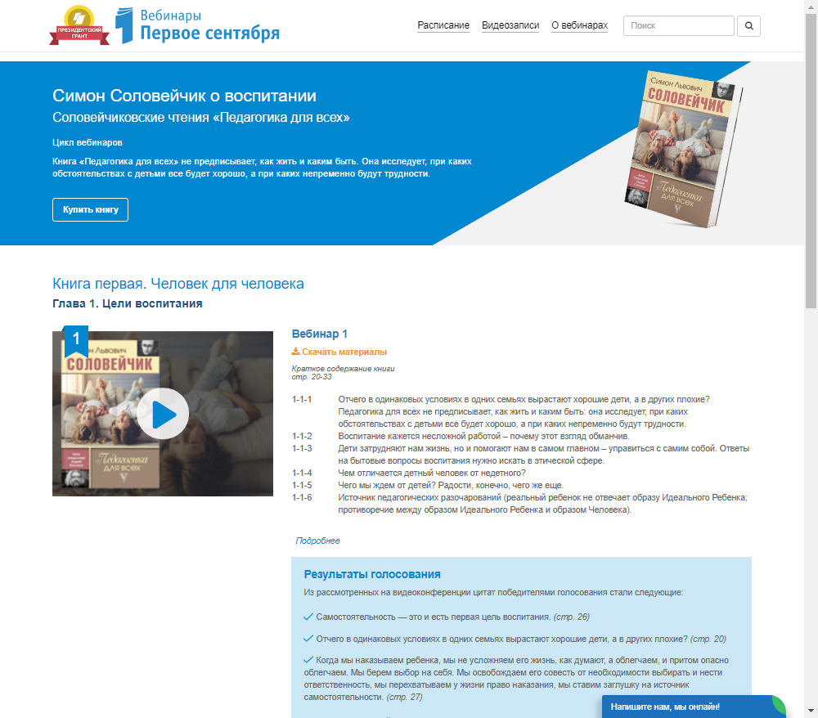
Симон Соловейчик
«Педагогика для всех», М.: АСТ, 2018
Сайт Соловейчиковских чтений 2018
«Педагогика для всех»
Записи всех состоявшихся вебинаров по книге «Педагогика для всех», презентационные материалы для скачивания, краткое содержание (summary) книги, голосование за понравившиеся цитаты и его результаты
https://вебинары.1сентября.рф/педагогика-для-всех

Slide 20
Симон Соловейчик
«Педагогика для всех», М.: АСТ, 2018
Соловейчиковские чтения 2018
Записи всех состоявшихся вебинаров по книге «Педагогика для всех»
в playlist на YouTube по адресу:
https://www.youtube.com/playlist?list=PLGhdhjnY0W-Oa3C2SkqKYSwn2aCN5BaB7
в личном кабинете слушателей:
https://my.1september.ru/webinar/archive

Slide 21
Симон Соловейчик
«Педагогика для всех», М.: АСТ, 2018
Спрашивайте книгу во всех книжных магазинах страны, в том числе и в сетях книжной торговли:
Новый книжный
Читай-Город
Книжный лабиринт

Slide 22
Симон Соловейчик
«Педагогика для всех», М.: АСТ, 2018
ЛитРес:
Скоро
book24
https://book24.ru/product/pedagogika-dlya-vsekh-1827352/
ozon.ru
https://www.ozon.ru/context/detail/id/143470517/

Slide 23
Соловейчиковские чтения
Педагогика для всех
3
Следующая встреча (3)
состоится
14 февраля 2018 в 18.00

